Slide 1


期末專案
FITNESS AND DIET CALORIE TRACKER
健身和食物卡路里追蹤
00957058 詹堡崴
00957059 許漢強

Slide 2





MOTIVATION 動機
Objective n° 1
Objective n° 2
Objective n° 3
食物和健康是生活中重要的方面
可以追蹤每日健身和食物卡路里
幫助記錄我們的健身和健康進展

Slide 3

所使用技術
前端：
React (React hook)
Tailwind CSS
NextUI
ReactJS Chart
visualcrossing weather api
circular progress bar
後端：
Node.JS
MongoDB Atlas
express
bcrypt (加密密碼)

Slide 4

網站架構
Sign up and Login Features
Activity Tracking and Activity Goal Setting
Diet, Calorie Tracking and Calorie Goal Setting
Data Visualization
(Weekly Graph, Monthly Graph)

Slide 5
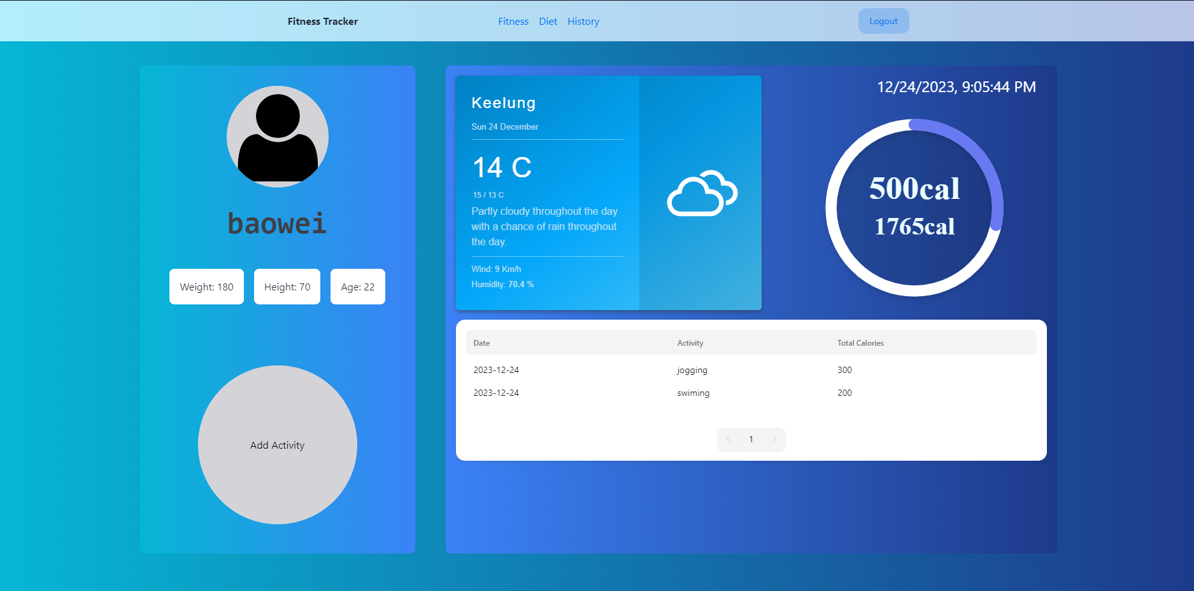
網頁 HOMEPAGE

Slide 6
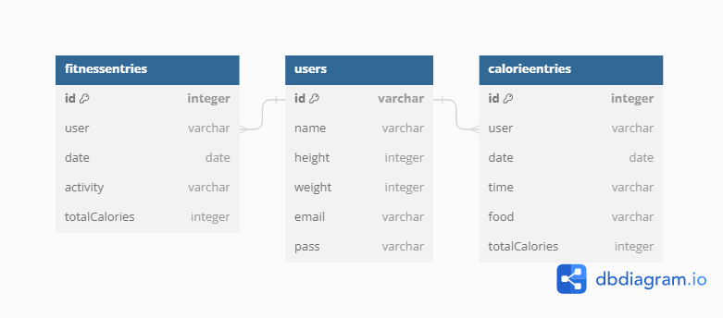
資料庫 SCHEMA

Slide 7
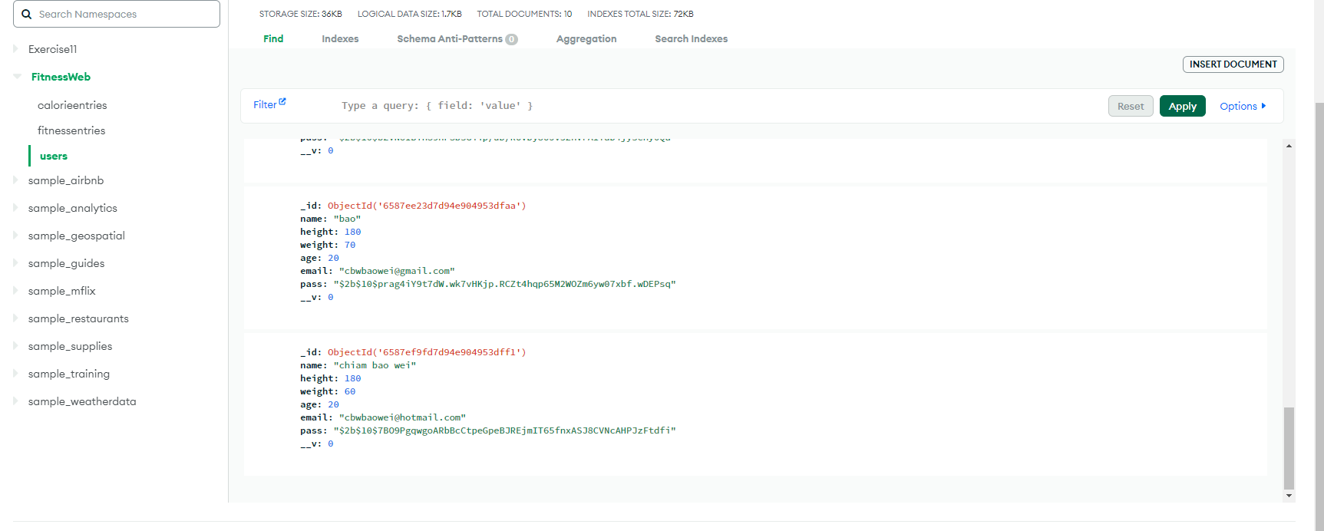
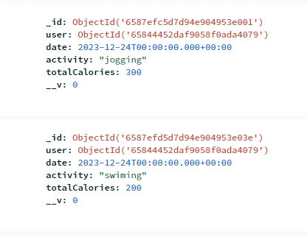
資料庫
users
fitnessentries

Slide 8
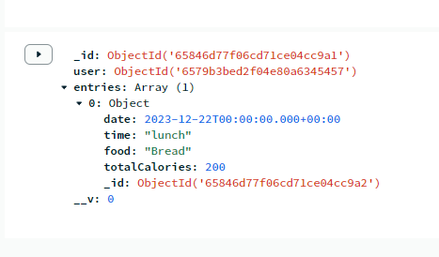
資料庫
calorieentries

Slide 9
YOUTUBE 鏈接
https://youtu.be/9sy1VBOTG0o

Slide 10
分工
詹堡崴 (50%)：前端 (React)
許漢強 (50%)：後端（Node.JS)

Slide 11
THANK YOU

